Slide 1
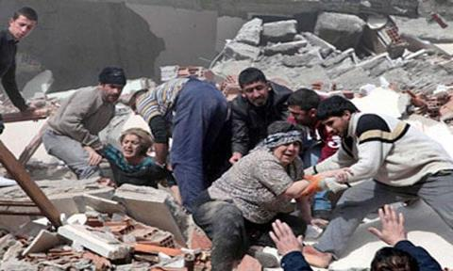
Правила поведінки у надзвичайних ситуаціях
Підготувала:
Ірина Бальва

Slide 2
Мета проведення "Дня Цивільного захисту".
З метою формування у підростаючого покоління усвідомленої необхідності знань щодо попередження НС , а також відпрацювання навичок з дотримання правил поведінки у надзвичайних ситуаціях, які виникають у побуті; під час трудової діяльності чи в соціальному середовищі, необхідним є проведення цілеспрямованої профілактичної роботи з питань забезпечення безпечної життєдіяльності.
Така робота в нашому ліцеї проводиться практично щоденно: під час уроків “ Організація виробництва ” , “ Захист Вітчизни ”, під час інструктажів з ОП на уроках виробничого навчання; бесід з ОБЖД на класних годинах.
Підсумком цієї роботи з підготовки учнів за навчальний рік є проведення "Дня Цивільного захисту".

Slide 3
Надзвичайна ситуація -
це порушення нормальних умов життя і діяльності людей на об’єкті або території, спричинене аварією, катастрофою, стихійним лихом, що може призвести до людських і матеріальних втрат або завдати шкоди навколишньому природному середовищу .

Slide 4
Надзвичайні ситуації бувають:
природного характеру
техногенного характеру
соціально - політичного
характеру
воєнного характеру

Slide 5
Землетрус
Виверженнявулкану
Урагани
Бурі
Смерчі
Зсуви
Обвали
Селі
НС природного характеру
Лавини
Пожежі
Повені
Цунамі

Slide 6
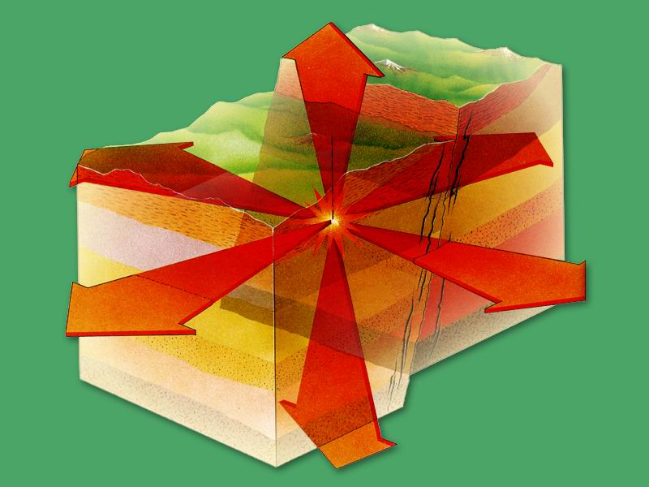
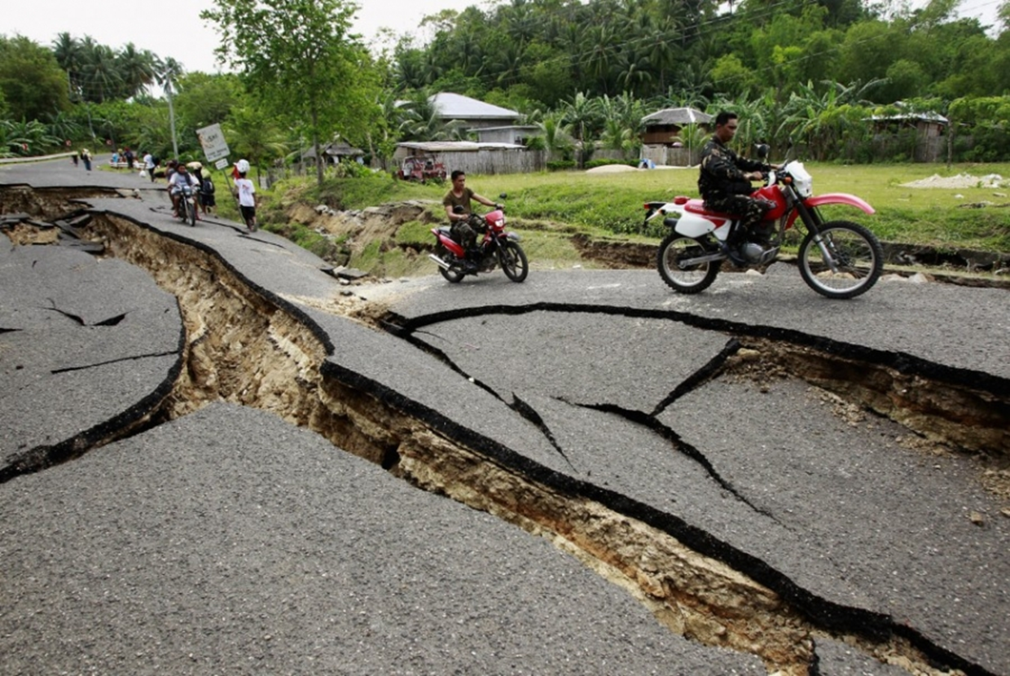
Землетрус -
короткотривалі, раптові коливання земної кори, викликані перемінним переміщенням гірських мас у надрах Землі. Ці коливання передаються на значні відстані.
Часом землетруси спричинюють великі руйнування.

Slide 7
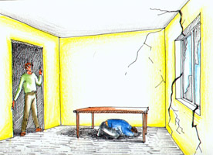
Правила безпечної поведінки під час землетрусу
Не піддавайтесь паніці.
Перебуваючи на 1-му поверсі - швидко залишайте будівлю і відійдіть від неї на відкрите місце.
Перебуваючи на 2 -му поверсі і вище, не кидайтесь до сходів або до ліфта. На виході із споруди буде найбільше скупчення людей, а ліфти вийдуть з ладу. Потрібно зайняти найбільш безпечне місце (на віддаленні від вікон, в отворах внутрішніх капітальних стін, в дверних
прорізах, в туалетних кімнатах ).

Slide 8
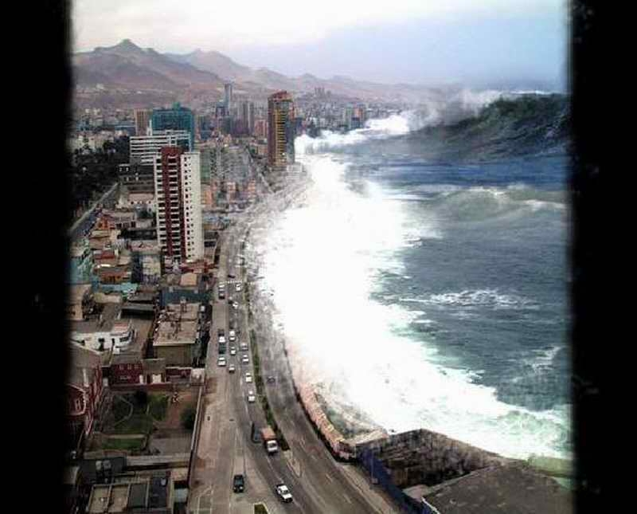
Цунамі
Цунамі – довгі і високі хвилі. Причиною більшості цунамі є підводні землетруси, під час яких відбувається різке зміщення ділянки морського дна (підняття або опускання). Більше 80% цунамі виникають на периферії Тихого океану.
У відкритому океані висота хвилі рідко перевищує один метр, тому хвиля не є небезпечною для судноплавства.
При виході хвиль на мілководдя, поблизу берегу, їх швидкість і довжина зменшуються, а висота збільшується. Біля берега висота цунамі може досягати до 30-40 метрів.

Slide 9
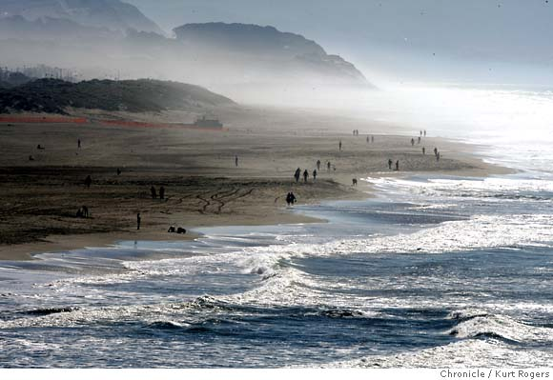
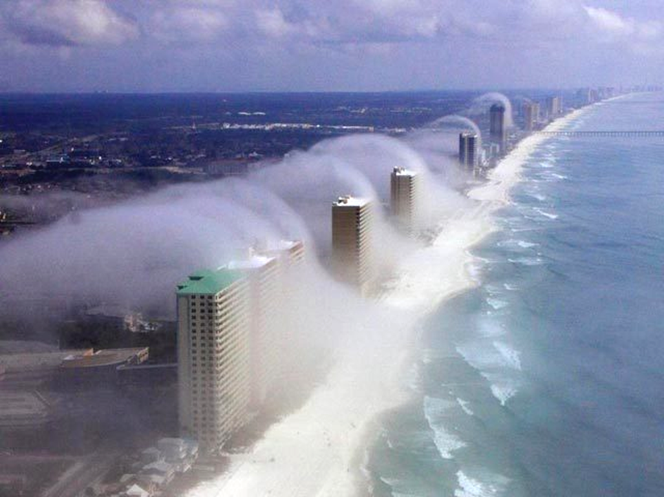
Ваші дії під час цунамі
Чіткою ознакою цунамі нерідко слугує відступ океану від берега, більш сильний, ніж при звичайному відливі. І чим далі йде вода від берега, тим більшою буде хвиля.
При перших ознаках небезпеки всім необхідно швидко піднятися на висоту 30-40 м над рівнем моря.
Якщо поблизу немає височин, потрібно піти від берега океану не менш ніж на 2-3 км.

Slide 10
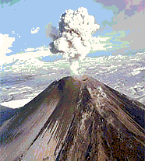
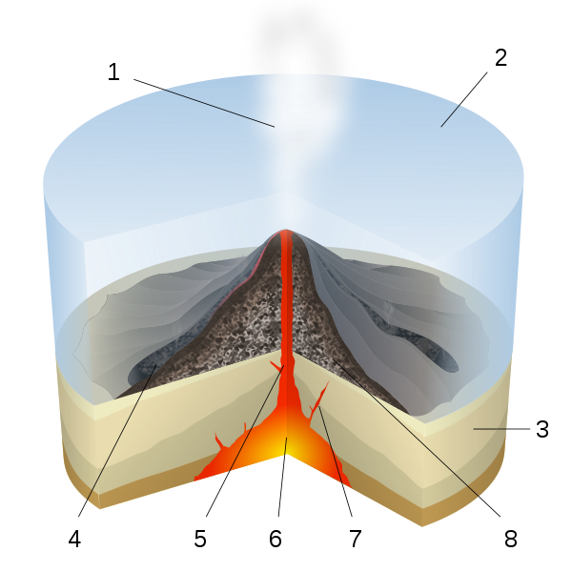
Вулкан
Це геологічне утворення на поверхні кори Землі або іншої планети, пов'язане каналом з магматичним вогнищем на глибині.
Під час дії вулкану виходить на поверхню, викидається лава, водяна пара, попіл , вулканічні гази, уламки гірських порід.

Slide 11
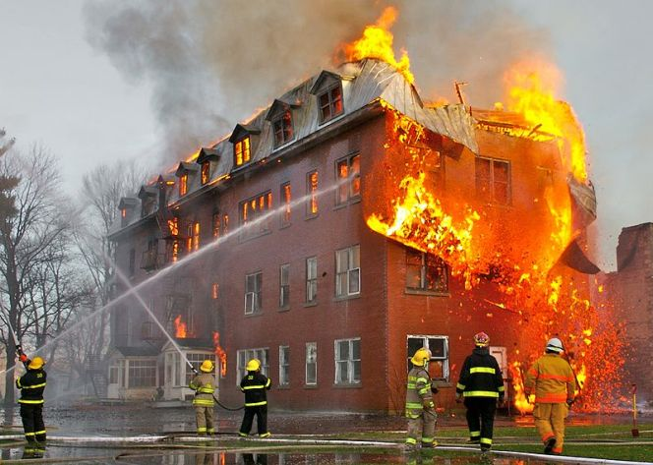
ПОЖЕЖА
Неконтрольований процес горіння, який супроводжується знищенням матеріальних цінностей і складає небезпеку для життя людей.

Slide 12
Види лісних пожеж
низова
верхова
підземна
стійка
побіжна
стійка
побіжна

Slide 13
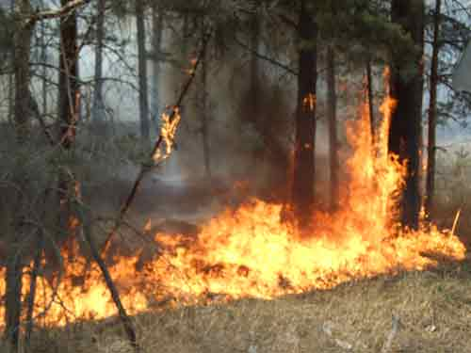
Низова стійка пожежа
Обгорає лісова підстилка, коріння дерев, гине підлісок.

Slide 14
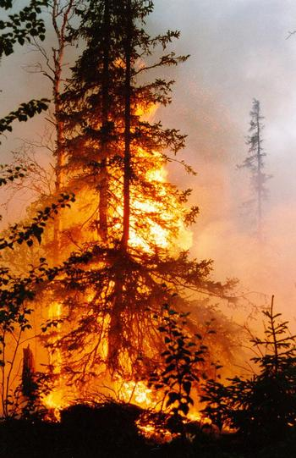
Верхові пожежі
Виникають в посушливу погоду при сильних вітрах.
У молодняках - низова пожежа через низько опущені крони переходить у верхову пожежу навіть при слабкому вітрі.

Slide 15
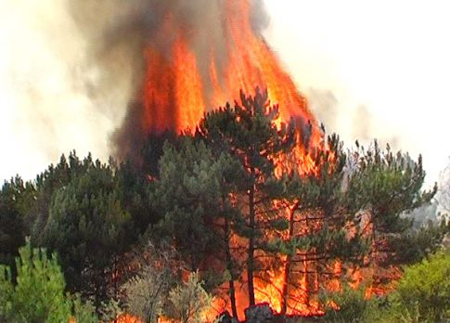
Вогняний шторм
Це вихор розпеченого повітря, що перетворює на попіл все на своєму шляху.
Швидкість вихру - 200 км / годину

Slide 16
ТОРФЯНІ ПОЖЕЖІ
Це вид лісових пожеж, при яких горить шар торфу і коріння дерев.
Торф горить під землею без доступу повітря і навіть під водою!
Причини виникнення :
неправильне поводження з вогнем,
розряд блискавки
самозаймання, яке може відбуватися при температурі вище 50 градусів за Цельсієм.
Ознака торф'яної пожежі - гаряча земля і дим з ґрунту.

Slide 17
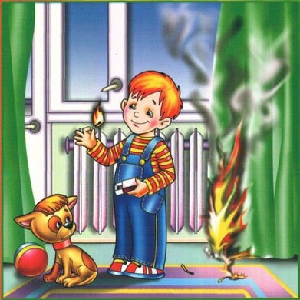
1. Які вимоги пожежної безпеки порушено на даних малюнках?

Slide 18
Запам'ятай номер пожежної рятувальної служби

Slide 19
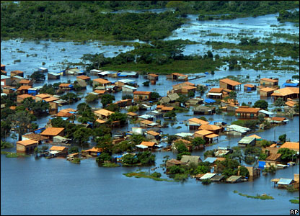
Повінь
Природне лихо, що виникає, коли вода виходить за межі звичайних для неї берегів і затоплює значні ділянки суходолу.
Зазвичай причиною повені є значне підвищення рівня води. На річках це трапляється внаслідок збільшення притоку води під час танення снігів, сильних дощів ; а також через прорив дамби.

Slide 20
Снігові лавини
Це швидкий рух величезної маси снігу (або льоду) вниз крутими схилами гір.
Схід лавини із сухого снігу може супроводжується утворенням сніго - повітряної хвилі.
Виникає раптово і загрожує життю , здоров'ю людей та спричиняє шкоду об'єктам економіки і довкіллю.
В Україні снігові лавини поширені у Карпатах
та Кримських горах.

Slide 21
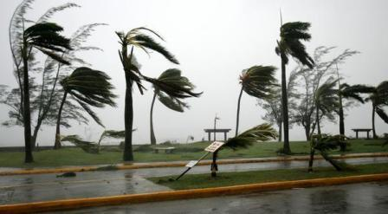
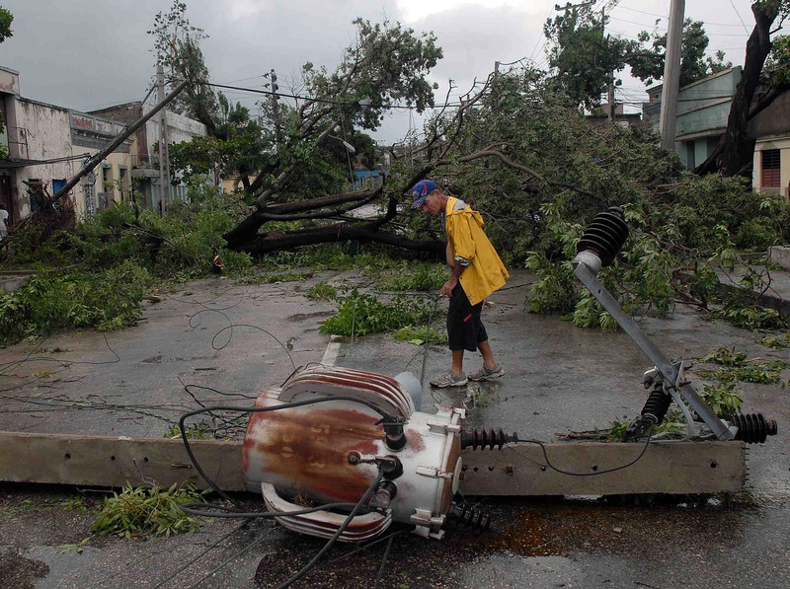
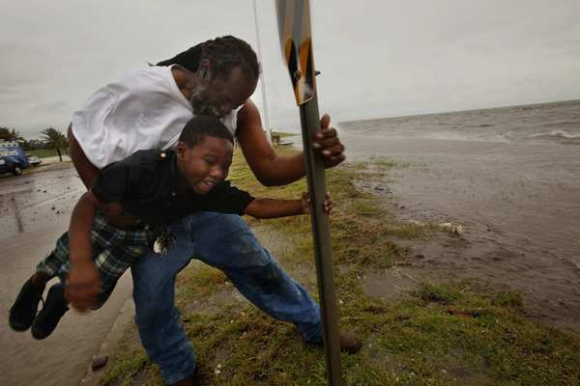
Ураган
Це дуже сильні вітри, що спричиняють велике руйнування — на суші валять будівлі, зривають дахи, з корінням виривають дерева, перекидають лінії електропередач.
Як правило, ураган охоплює територію діаметром від 150 до 600 км, а швидкість вітру при цьому досягає від 11 до 55 м / сек.

Slide 22
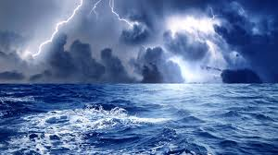
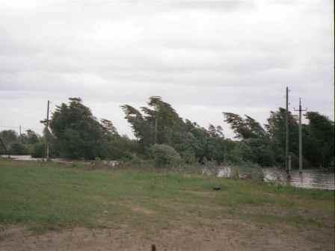
Буря
Це тривалий, дуже сильний вітер зі швидкістю більше 20 м / с, спостерігається зазвичай при проходженні циклону і супроводжується сильним хвилюванням на морі і руйнуваннями на суші.

Slide 23
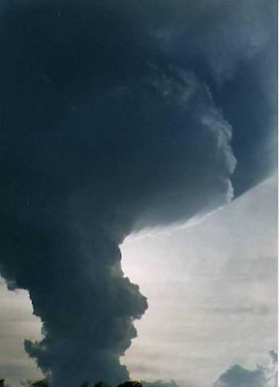
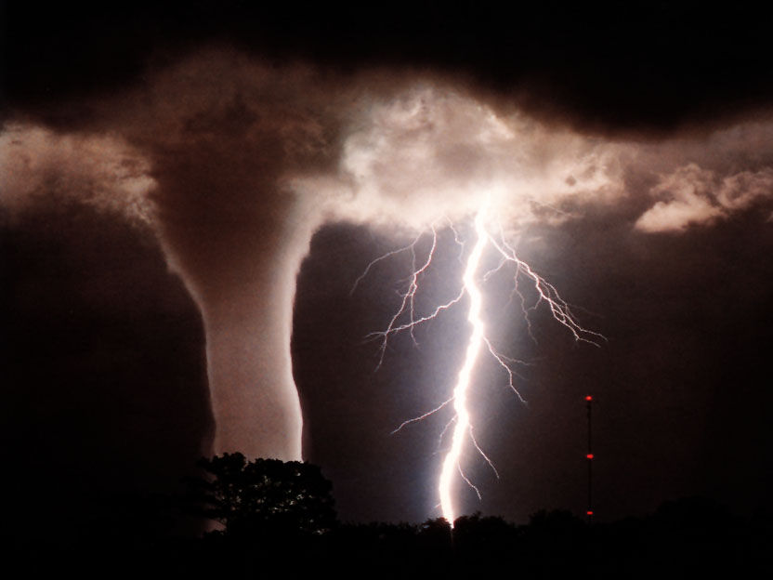
Смерч
Смерч - вид кільцевої бурі /атмосферний вихор /, що виникає в купчасто – дощовій ( грозовій) хмарі і поширюється вниз, часто до самої поверхні Землі , у вигляді хмарного рукава або хобота. В хоботі повітря обертається зі швидкістю до 100 м/с.
Зона дії смерчу ніколи не перевищує в діаметрі 2,5 км .
Він руйнує на своєму шляху практично все підряд.
Зазвичай смерчі починаються на території, де вже йде гроза, а хмари темні і воронкоподібні.
Існує смерч недовго, переміщаючись разом з хмарою.

Slide 24
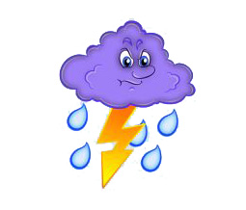
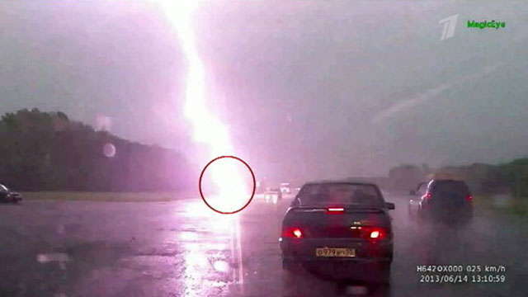
Гроза
це атмосферне явище, пов'язане з електричними розрядами в купчасто-дощових хмарах. Супроводжується блискавкою та громом.
На даному фото відео регістратор зафіксував удар блискавки у парасольку, під якою ховалися мати і її маленька донька.

Slide 25
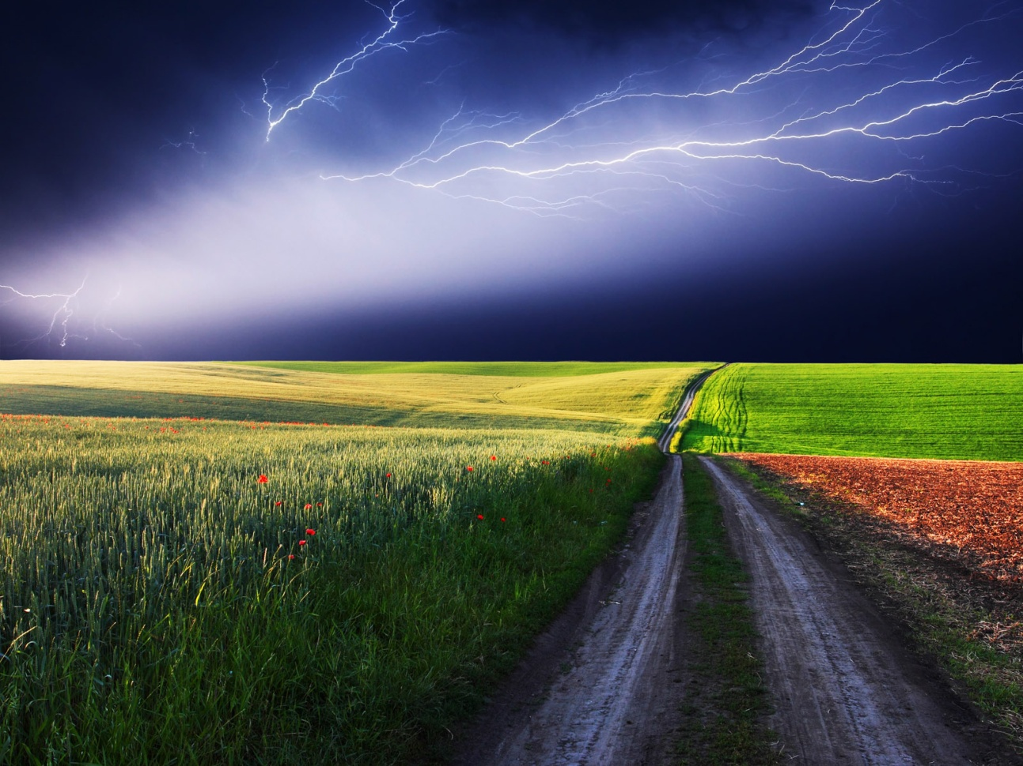
Ваші дії під час грози
Щоб знизити ризик враження блискавкою на відкритій місцевості, не можна ховатися під високі дерева, особливо поодинокі.
На відкритому просторі краще присісти в суху канаву чи траншею.
Не забудьте негайно вимкнути мобільний телефон!
Якщо вас двоє, троє чи більше, – не скупчуйтеся в укритті разом, а ховайтеся поодинці.

Slide 26
Надзвичайні ситуації техногенного характеру і соціально - політичні конфлікти

Slide 27
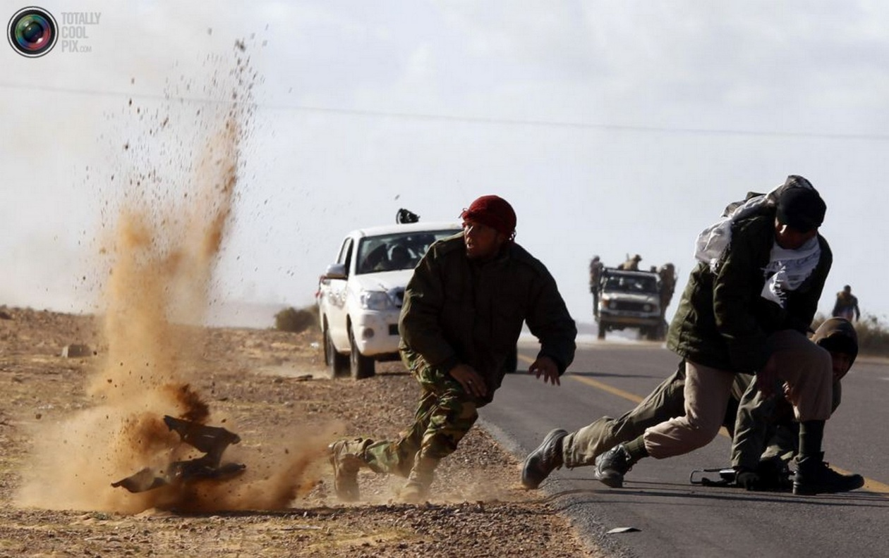
Війна
Це конфлікт між політичними утвореннями (державами, угрупованнями) - що відбувається у формі збройного протиборства, військових (бойових) дій між їх збройними силами.
Краще всього йти з дітьми на руках і білим прапором по відкритій місцевості.
Не беріть кілька сумок! Багаж не повинен важити більше 10 кг на дорослу людину, дітям і літнім людям краще брати ще менше речей.
Громіздкі речі привертають увагу мародера, а також є додатковим об'єктом для снайпера.

Slide 28
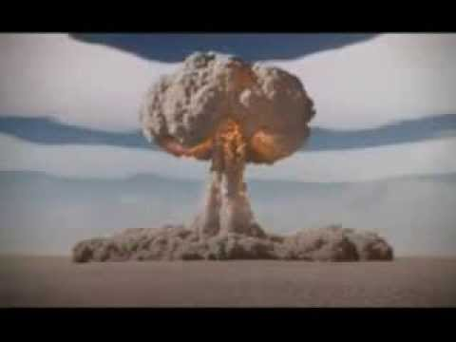
Ядерний ( атомний) вибух
Це некерований процес вивільнення великої кількості теплової і променевої енергії в результаті ланцюгової ядерної реакції ділення за дуже малий проміжок часу.
Атомний вибух супроводжується звуком, що нагадує грозовий розряд. Сила атомного вибуху залежить від кількості енергії, виділеної в результаті ядерної реакції.
В момент вибуху, внаслідок надзвичайно високої температури (300 000° С), утворюється сліпучо-яскрава вогняна зона (близько 15—150 м), яка складається з пари і газів.

Slide 29
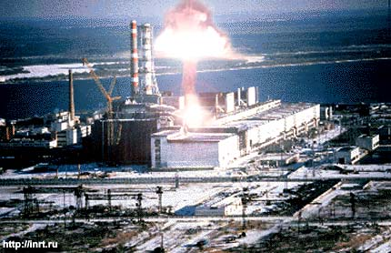
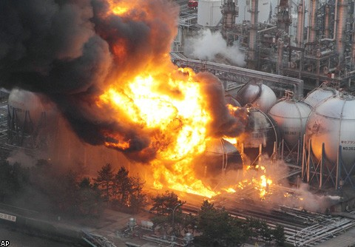
На чорнобильській АЕС – аварія через прошення технології робіт
На АЕС “ Фокусима 1 ” - аварія як наслідок землетрусу і цунамі

Slide 30
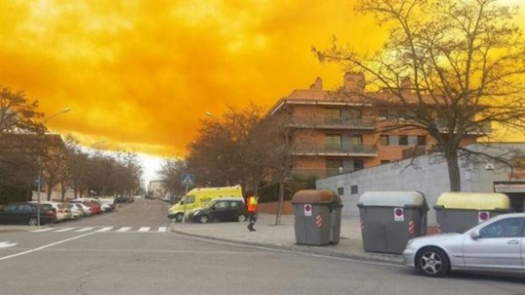
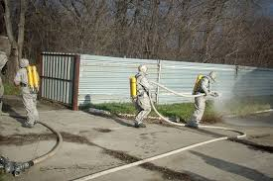
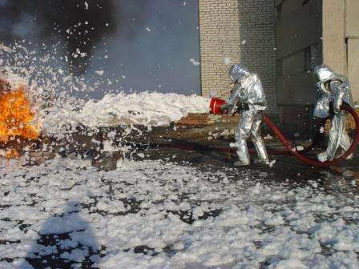
ХІМІЧНА НЕБЕЗПЕКА
Аварії (катастрофи) на підприємствах, транспорті та трубопроводах можуть супроводжуватися викидом (виливом) в атмосферу і на прилеглу територію сильнодіючих отруйних речовин (СДОР), таких як хлор, аміак, синильна кислота, та інші.
Це являє серйозну небезпеку для населення: заражене повітря уражає органи дихання, а також очі, шкіру та інші органи.

